Slide 1

Tesis Doctoral
Further Advancements and Developments
in Game Theory, Complexity and Control
Tesis doctoral realizada por Gaspar Alfaro García.
Co-dirigida por Miguel Ángel Fernández Sanjuán y Rubén Capeáns Rivas.

Slide 2

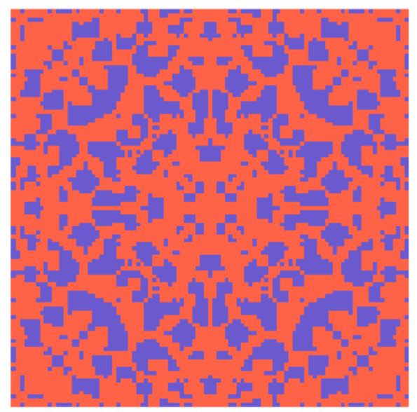
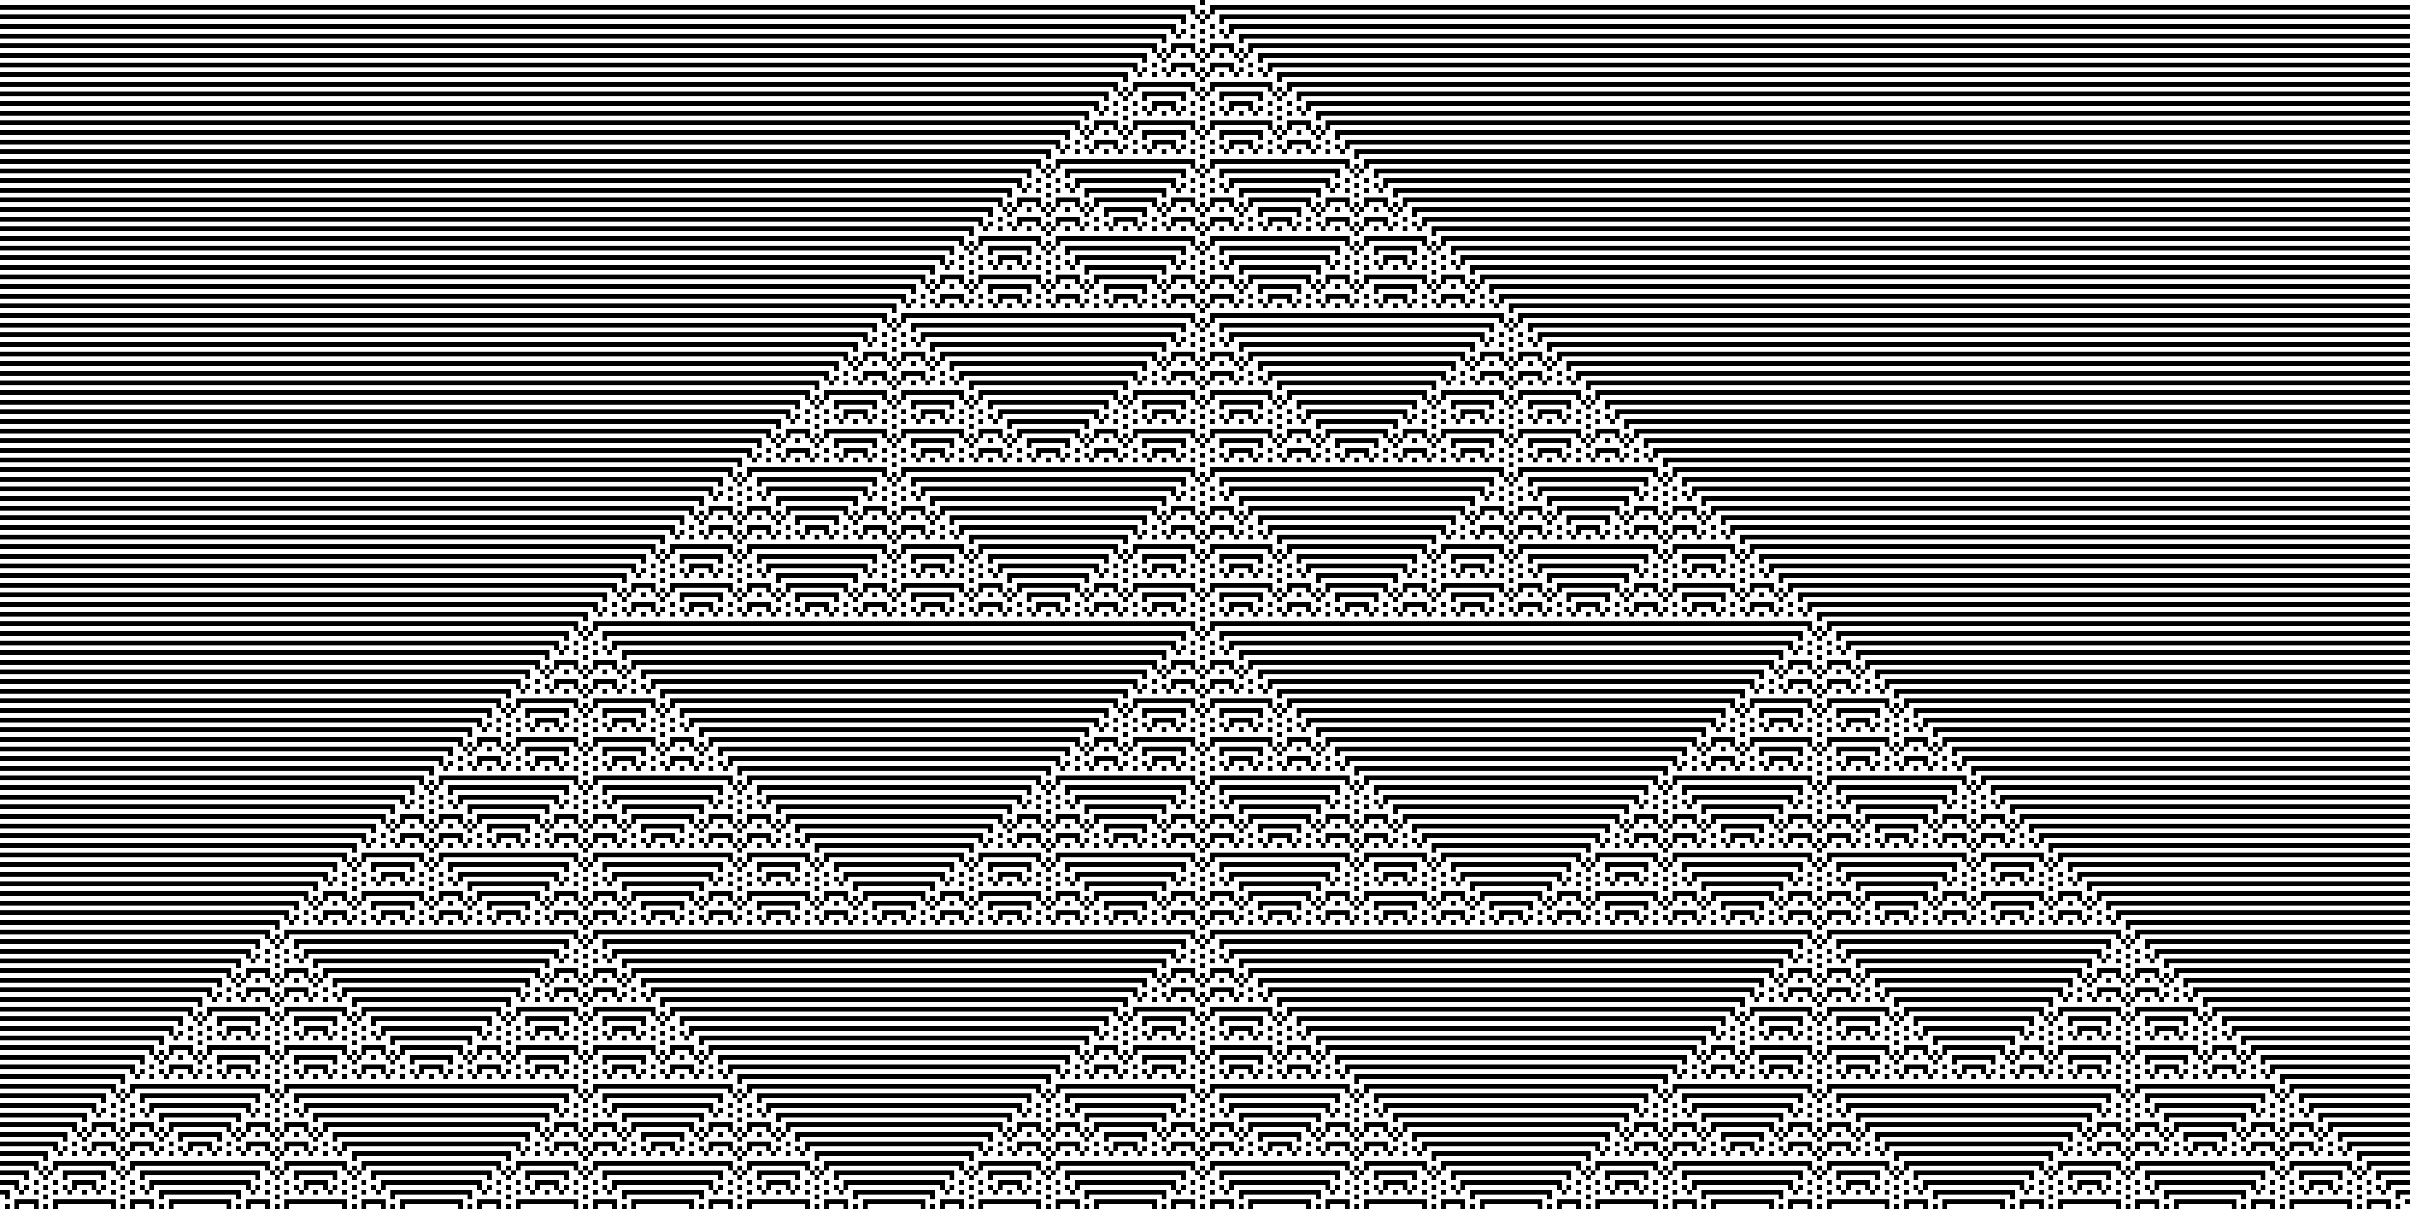
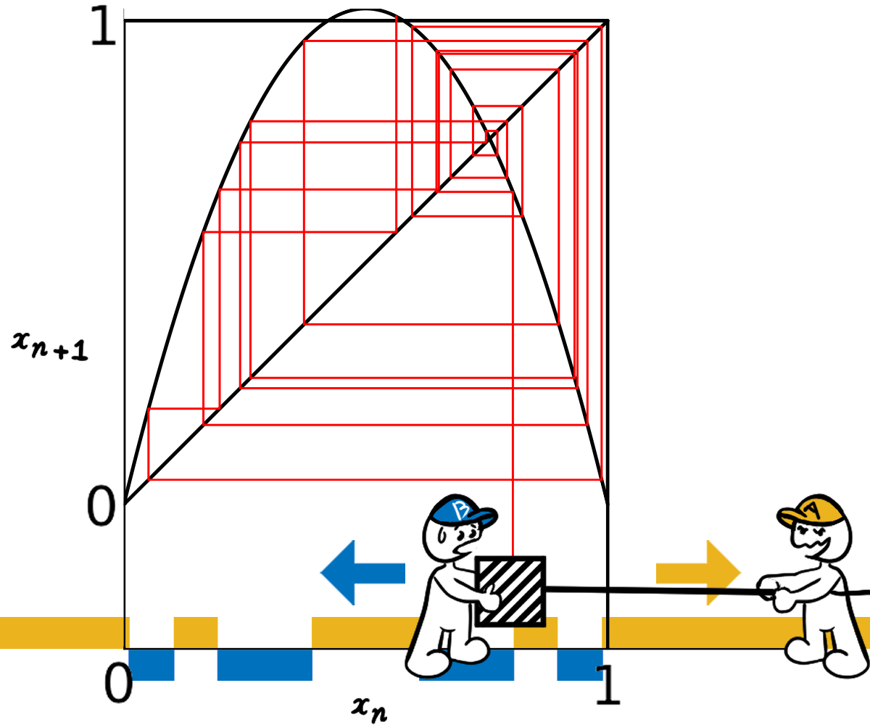
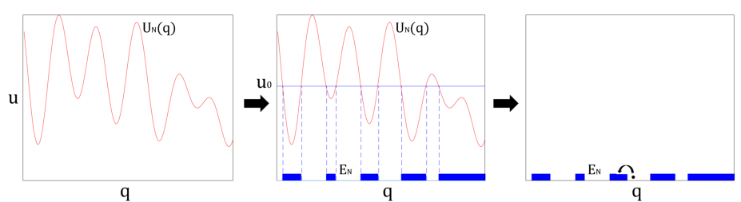
Introducción
Cooperación en juegos evolutivos
1, Time-dependent effects hinder cooperation on the public goods game
Medición de la complejidad
2. Hamming distance as a measure of spatial chaos in evolutionary games
3. Classification of cellular automata based on the Hamming distance
Control parcial
2. Hamming distance as a measure of spatial chaos in evolutionary games
5. Two-Player Yorke’s Game of Survival in Chaotic Transients

Slide 3

1. Time-dependent effects hinder cooperation on the public goods game

Slide 4

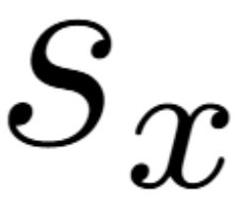
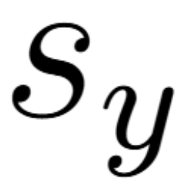
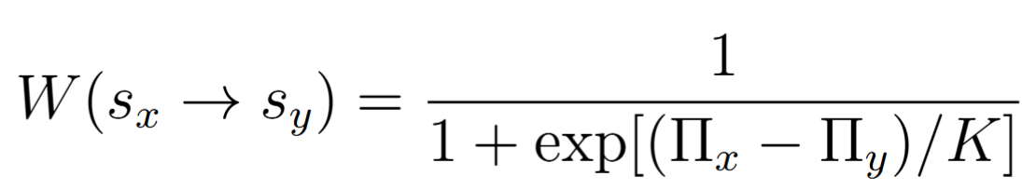
Teoría evolutiva de juegos
Aptitud (fitness)
Recompensa (payoff)
Estrategia propia
Estrategia vecinos
Dinámica evolutiva: Imitación

Slide 5


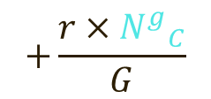
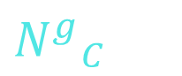
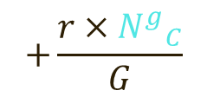
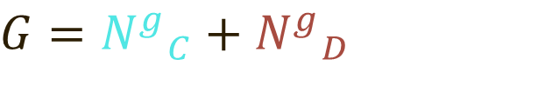
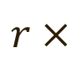
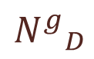
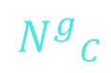
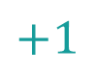
Juego de los bienes públicos
$$+1$$
$${N^{g}}_{C}$$
Bien Público
$r×$
$${N^{g}}_{C}$$
$$+\frac{{{r×N}^{g}}_{C}}{G}$$
$${N^{g}}_{D}$$
a cada individuo por igual
$$+\frac{{{r×N}^{g}}_{C}}{G}$$
$$G={N^{g}}_{C}+{N^{g}}_{D}$$

Slide 6

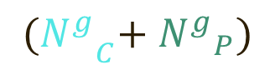
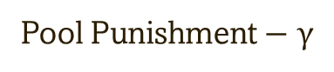
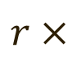
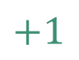
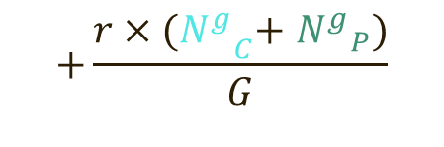
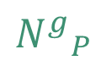
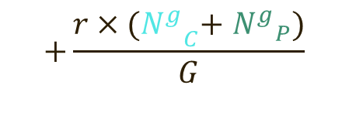
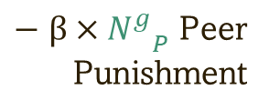
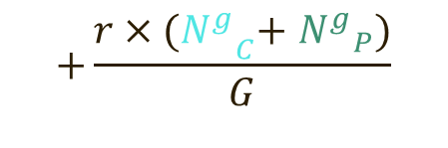
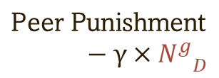
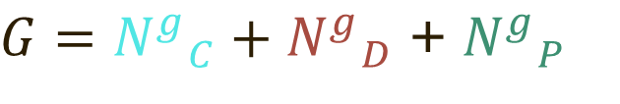
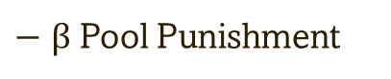
Juego de los bienes públicos
$$+\frac{r×{(N^{g}}_{C}+ {N^{g}}_{P})}{G}$$
$$+1$$
$${N^{g}}_{C}$$
Bien Público
$r×$
${(N^{g}}_{C}+$ ${N^{g}}_{P})$
$$+\frac{r×{(N^{g}}_{C}+ {N^{g}}_{P})}{G}$$
$${N^{g}}_{D}$$
Pool Punishment $−$ γ
$$+1$$
$$+\frac{r×{(N^{g}}_{C}+ {N^{g}}_{P})}{G}$$
$${{\text{Peer} \text{Punishment} −\text{γ}×N}^{g}}_{D}$$
$−$ β Pool Punishment
$${N^{g}}_{P}$$
$−{{ \text{β}×N}^{g}}_{P}$ $\text{Peer} \text{Punishment}$
$$G={N^{g}}_{C}+{N^{g}}_{D}\text{ + }{N^{g}}_{P}$$

Slide 7
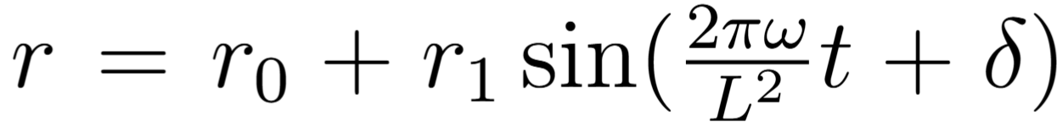
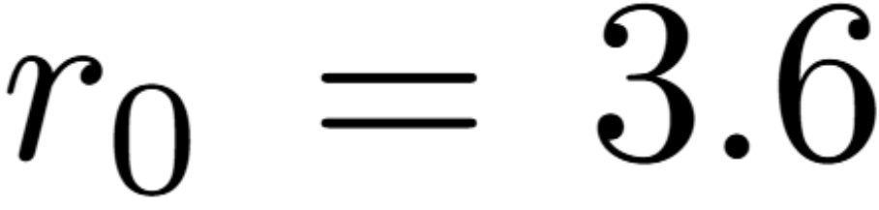
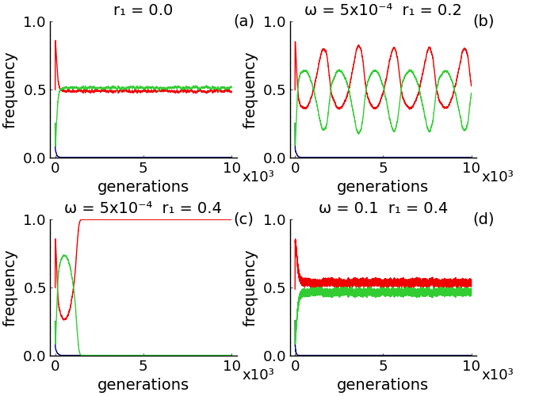
Oscilación de la rentabilidad

Slide 8
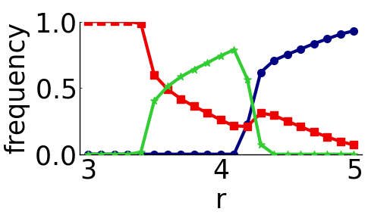
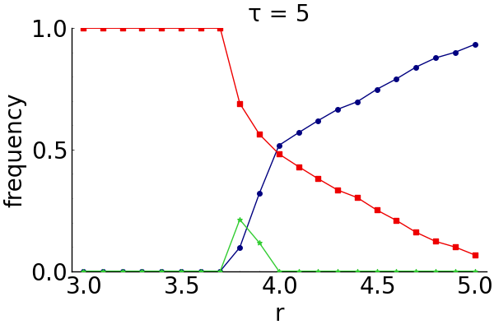
Retardo en el castigo
τ = 0

Slide 9
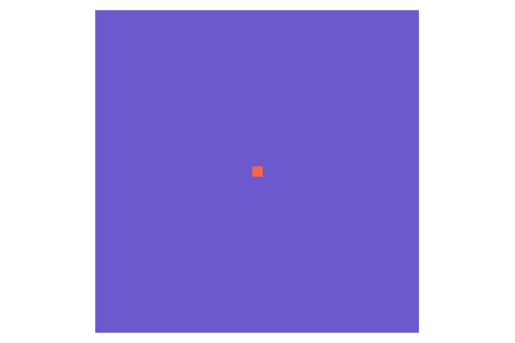
2. Hamming distance as a measure of spatial chaos in evolutionary games

Slide 10
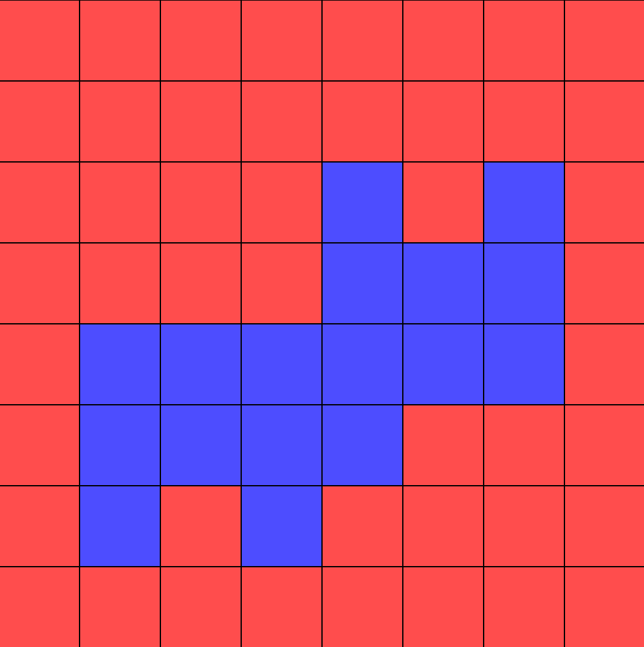
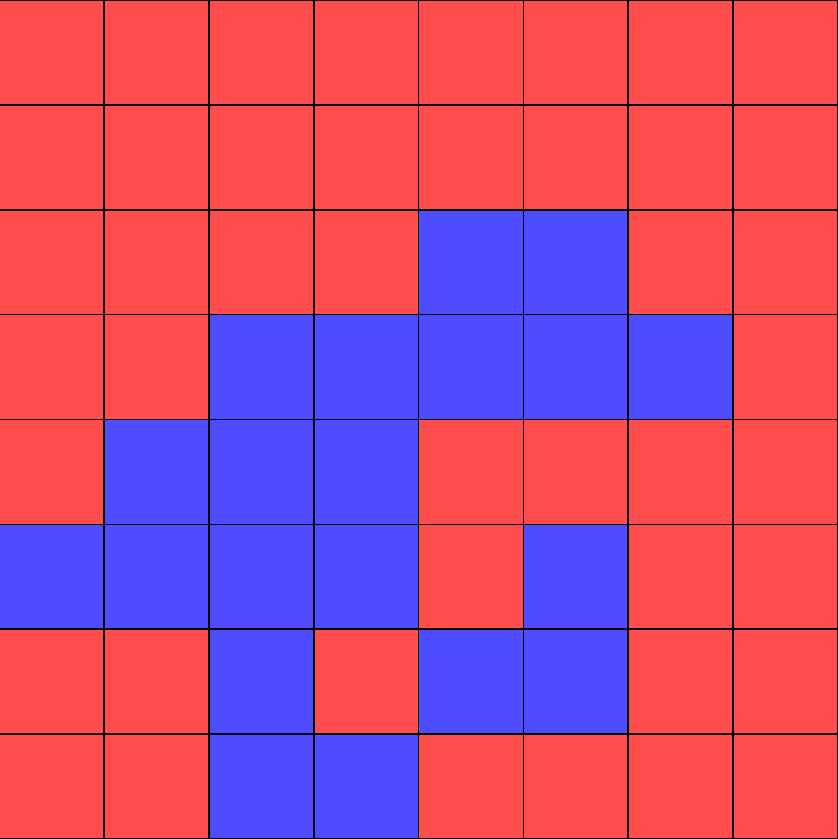
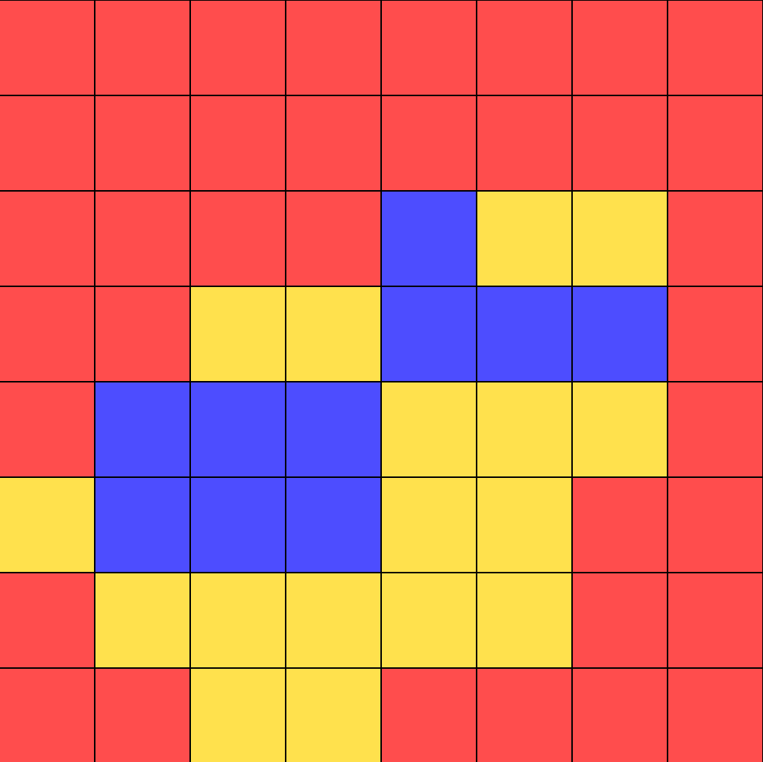
Distancia de Hamming
Gato
Pato
* ato
= 1
= 17

Slide 11
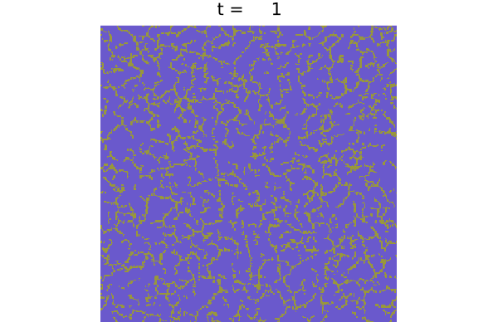

Slide 12
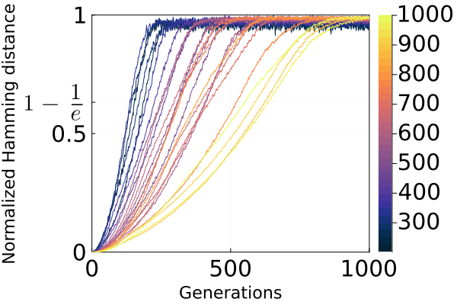
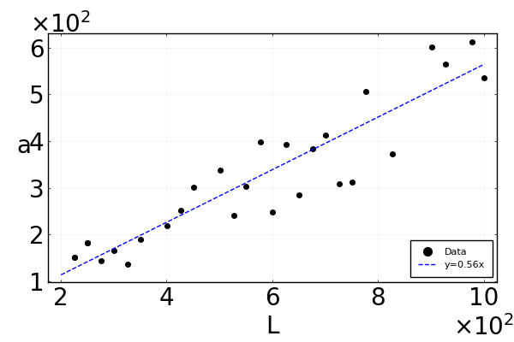
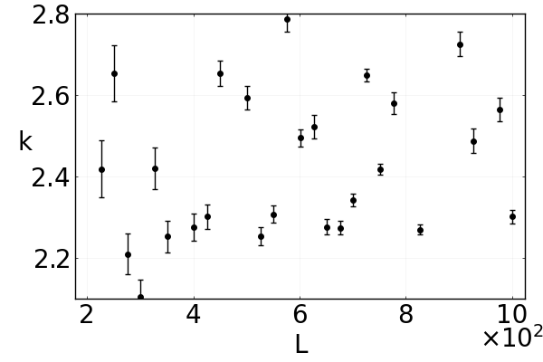
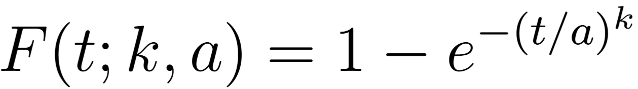
Dilema del prisionero

Slide 13
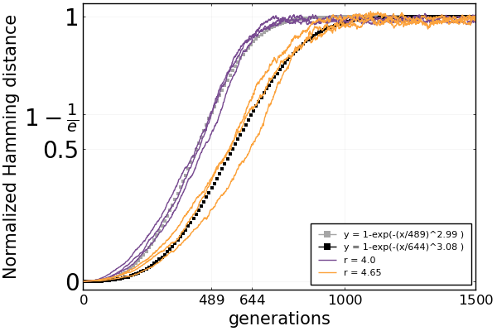
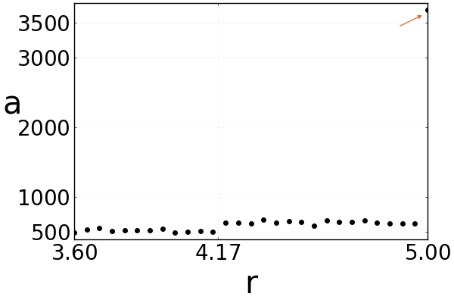
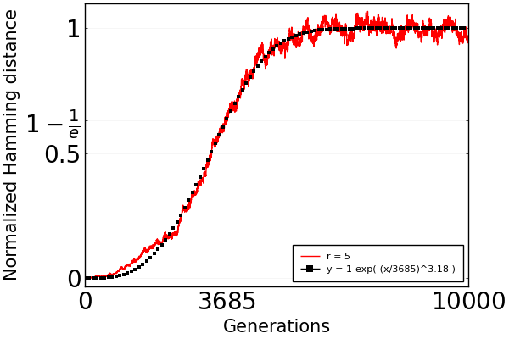
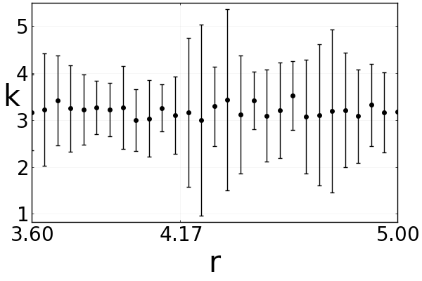
Juego de los bienes públicos
r = 4
r = 4.65
r = 5

Slide 14
3. Classification of cellular automata based on the Hamming distance

Slide 15









Autómatas celulares elementales
Rule 105 = 0x128 + 1x64 + 1x32 + 0x16 + 1x8 + 0x4 + 0x2 + 1
0
1
1
0
1
0
0
1

Slide 16
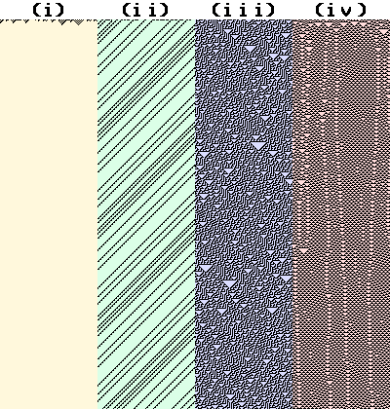
Clasificación de Wolfram
Clase-1 : Rápidamente todas las celdas se vuelven 0 o 1.
Clase-2 : Patrones periódicos.
Clase-3 : Patrones caóticos. No se repiten nunca (hasta alcanzar tiempo de Poincaré).
Clase-4 : Combinación de zonas ordenadas y complejas.
Edge of Chaos.
Tras un tiempo transitorio, se vuelve periódico.

Slide 17
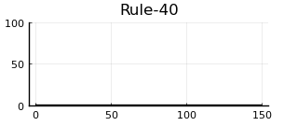
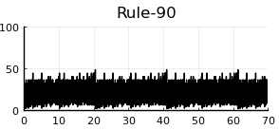
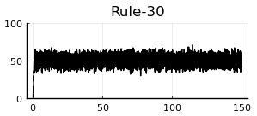
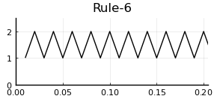


Clasificación a partir de la distancia de Hamming
U
Clase-1
Clase-3
C
LP
Clase-2
HP
Clase-4

Slide 18

Clasificación a partir de la distancia de Hamming

Slide 19



Rule-106
Rule-73
Contorno periódico
Contorno fijo
Contorno periódico

Slide 20
4. Forcing the escape: Partial control of escaping orbits from a transient chaotic region

Slide 21




Control parcial

Slide 22


Mapa logístico

Slide 23

Funciones y conjuntos de escape

Slide 24





Funciones y conjuntos de escape
Escape rápido
Escape exacto

Slide 25







Funciones y conjuntos de escape

Slide 26
5. Two-Player Yorke’s Game of Survival in Chaotic Transients

Slide 27



Variantes del juego de Yorke
Objetivos
Información
A
quiere escapar de región caótica transitoria
jugador A conoce los movimientos de B
$$A^{+}B^{−}$$
quiere permanecer en región caótica transitoria
jugador B conoce los movimientos de A
B
$$A^{−}B^{+}$$
ambos jugadores ignoran las acciones contrarias
$$A^{−}B^{−}$$

Slide 28

Resolución del juego
Mapa logístico

Slide 29

Resolución del juego

Slide 30

Resolución del juego

Slide 31

Fractalidad de los conjuntos victoria

Slide 32



Importancia de la información
Diferencia entre estar informado y no estarlo

Slide 33
Conclusiones
En el estudio de los efectos dependientes del tiempo en el juego de los bienes públicos se determinó que la inestabilidad de las inversiones, caracterizada por una oscilación en el parámetro que multiplica las aportaciones de los individuos, perjudica a la cooperación entre estos para invertir conjuntamente. Además, un castigo tardío a los impagadores favorece su crecimiento.
Hemos obtenido una herramienta que cuantifica comportamientos caóticos espacio-temporales de juegos en los que los individuos se reparten de manera espacial. Aunque el sistema esté en equilibrio globalmente, es decir, la frecuencia de poblaciones no se altera significativamente con el tiempo, la dinámica local puede ser inestable. De esta manera cambios mínimos en las configuraciones iniciales de estrategias producen cambios completamente diferentes tras un tiempo característico del sistema, que hemos podido medir.

Slide 34
Conclusiones
Hemos clasificado correctamente todos los autómatas celulares elementales mediante el uso de la misma herramienta. Las Clases-1 y 2 resultan presentar estabilidad mientras que las Clases-3 y 4 presentan comportamiento caótico. En la Clase-3 los autómatas producen caos para siempre mientras que en la Clase-4 se ha observado caos transitorio.
Hemos elaborado una nueva aplicación al control parcial para controlar el escape de trayectorias de una zona con caos transitorio. Se consiguen expulsar a las trayectorias de la manera más rápida posible o de una manera controlada, sabiendo el tiempo que va a pasar hasta que escape. Además, se ha conseguido crear trayectorias que transitan de una zona a otra periódicamente en sistemas caóticos multiestables.

Slide 35
Conclusiones
Usando técnicas de control parcial conseguimos resolver un juego novel de control y supervivencia entre dos jugadores. Se obtuvieron las regiones en las que cada jugador gana el juego dependiendo de la información que cada uno posee.

Slide 36
¡GRACIAS POR LA ATENCIÓN!

